Slide 1
第９回 クラスについて

Slide 2

クラスとは…
「データ」と「処理」をまとめたもの
効率よくプログラムを作成できる
クラスで使う考え方を
オブジェクト指向という

Slide 3
オブジェクト指向とは
「どんなもので、どう動くか」に注目した考え方のこと。「モノ」を組み立てるように表現して、コンピュータに動作をさせる。
クラスとは、オブジェクトを生成するための型（方法）の一つ。

Slide 4
インスタンス（オブジェクト）
クラスを実体化させたもの。
オブジェクトがどういった情報を持つのかを持たせる。
コンストラクタ
初期化のようなもの
→事前にどのような値なのかを設定しておく

Slide 5
クラスの作り方
class
クラス名：
def メソッド名(self, 引数リスト)：
self.変数 = ・・・
・・・
return 式

Slide 6
実際にクラスをかいてみよう！

Slide 7
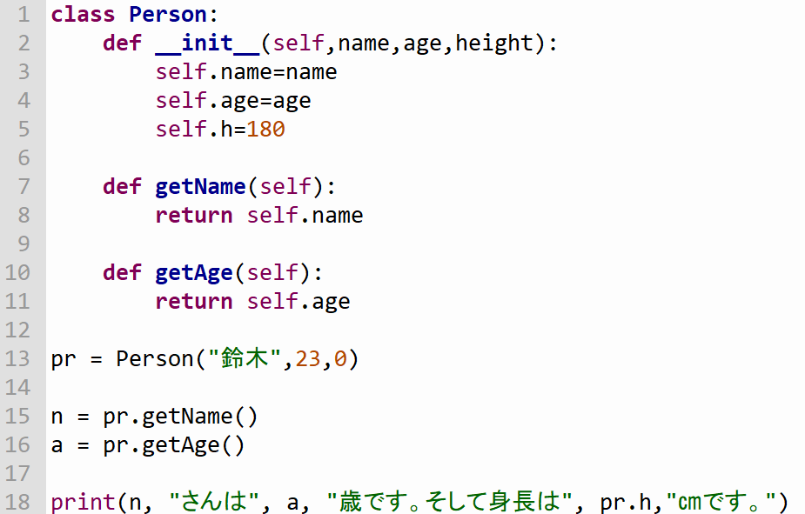
・__init__(self, 引数)
→コンストラクタという関数。初期化用の特殊な関数。
・self.〇〇
→初期化した関数内の変数をselfを使って使えるようにする
・インスタンス
→「pr=Person(“鈴木”,23)」の部分。
→インスタンスを使ってクラス内の関数を呼び出す
ex) n = pr.getName()
インスタンス
↑変数
↑関数名

Slide 8
クラス継承
既に存在するクラスをもとに新しい別のクラスを作成し、もともとのクラスの機能を受け継がせること。
もとになる既に存在するクラス→スーパークラス（親クラス）
新しいクラス→サブクラス（子クラス）

Slide 9
クラス継承のかき方
class クラス名(親クラス)：
pass

Slide 10
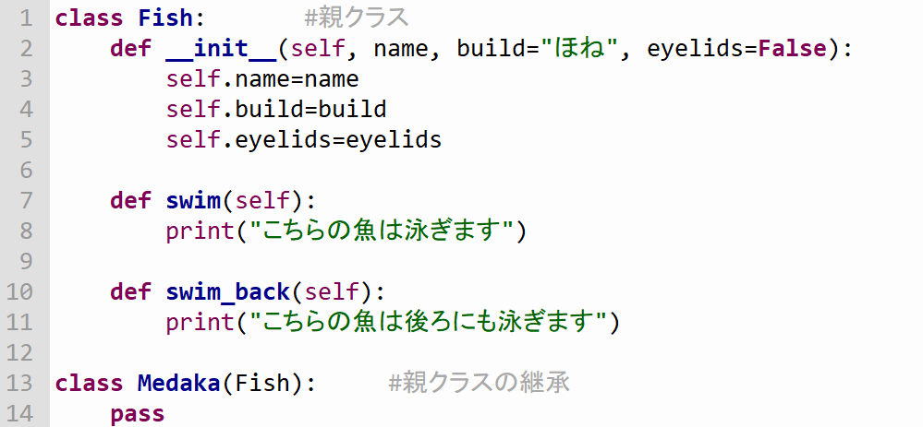
クラスの作成

Slide 11
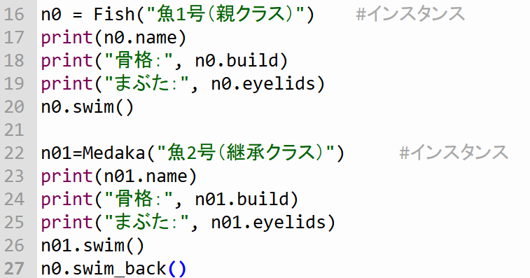
メインのプログラム

Slide 12
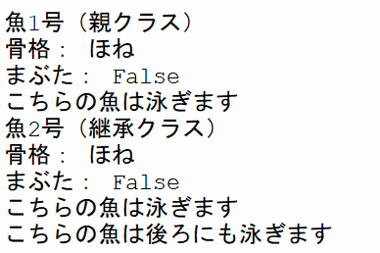
実行結果

Slide 13

練習問題
テストの点数を管理する
クラスを作成してみよう！

Slide 14
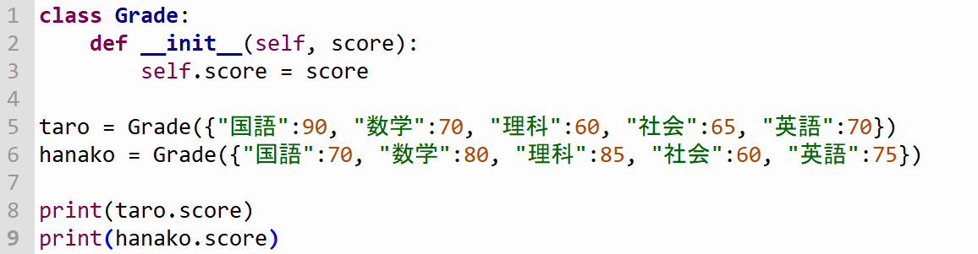
回答
実行結果

